Slide 1
KIỂM TRA 10 phút:
Câu 1. Phân biệt bộ NST lưỡng bội và bộ NST đơn bội? Cho ví dụ về bộ NST lưỡng bội và đơn bội của 2 loài sinh vật.
Trả lời
- Bộ NST lưỡng bội chứa các cặp NST tương đồng (2n).
- Bộ NST đơn bội chứa 1 NST của mỗi cặp tương đồng(n).
- Ví dụ: + ở người 2n=46, n=23
+ Ruồi giấm: 2n=8, n=4
Câu 2: Cấu trúc điển hình của NST được biểu hiện rõ nhất ở kì nào của quá trình phân chia tế bào? Mô tả cấu trúc đó?
Trả lời
Cấu trúc điển hình của NST được biểu hiện rõ nhất ở kì giữa của quá trình phân chia tế bào. Gồm hai crômatit đính nhau ở tâm động, mỗi crômatit chứa một phân từ ADN và prôtêin loại histôn.

Slide 2
BÀI 9 : NGUYÊN PHÂN

Slide 3
BÀI 9 : NGUYÊN PHÂN
I/ KÌ TRUNG GIAN
Tế bào mẹ
Cuối kì trung gian
Kì trung gian: + NST đơn ở dạng sợi dài, mảnh.
+ NST đơn nhân đôi thành NST kép

Slide 4
BÀI 9: NGUYÊN PHÂN
I/ KÌ TRUNG GIAN
II/ NGUYÊN PHÂN
1. Nguyên phân:
là hình thức phân bào trong đó từ 1 TB mẹ trải qua sự phân chia nhân và phân chia tế bào chất tạo ra 2 TB con có bộ NST giống như bộ NST của TB mẹ (2n NST)
2. Những diễn biến của NST trong các kì của nguyên phân

Slide 5
Phiếu học tập : ( 7 phút)
Những diễn biến cơ bản của NST ở các kì của nguyên phân
Các kì | Những diễn biến cơ bản của NST
Kì đầu
Kì giữa
Kì sau
Kì cuối
Kì cuối

Slide 6
2. Những diễn biến của NST trong các kì của nguyên phân
a/ Kì đầu

Slide 7
Tế bào mẹ
Kì trung gian
Kì đầu
Các kì | Những diễn biến cơ bản của NST
Kì đầu
- Các NST kép bắt đầu đóng xoắn và co ngắn, có hình thái rõ rệt, đính vào thoi phân bào ở tâm động

Slide 8
2. Những diễn biến của NST trong các kì của nguyên phân
b/ Kì giữa

Slide 9
Tế bào mẹ
Kì trung gian
Kì đầu
Kì giữa
Các kì | Những diễn biến cơ bản của NST
Kì giữa
- Các NST kép đóng xoắn cực đại và tập trung xếp thành một hàng trên mặt phẳng xích đạo của thoi phân bào.

Slide 10
2. Những diễn biến của NST trong các kì của nguyên phân
c/ Kì sau

Slide 11
Tế bào mẹ
Kì trung gian
Kì đầu
Kì giữa
Kì sau
Các kì | Những diễn biến cơ bản của NST
Kì sau
- 2 cromatit trong từng NTS kép tách nhau ở tâm động thành 2 NST đơn và phân li về 2 cực của tế bào.

Slide 12
2. Những diễn biến của NST trong các kì của nguyên phân
d/ Kì cuối
Kì cuối
Kì cuối
Hai tế bào con
Kì cuối

Slide 13
2. Những diễn biến của NST trong các kì của nguyên phân
d/ Kì cuối
Hai tế bào con
Các kì | Những diễn biến cơ bản của NST
Kì cuối
- Các NST đơn dãn xoắn, dài ra ở dạng sợi mảnh.

Slide 14
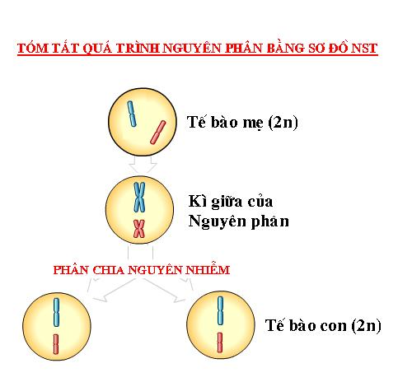
II/ NGUYÊN PHÂN
1. Nguyên phân:
2. Những diễn biến của NST trong các kì của nguyên phân
3. Kết quả
Từ 1 tế bào mẹ( 2n NST)
Nguyên phân
2 tế bào con( 2n NST)

Slide 15
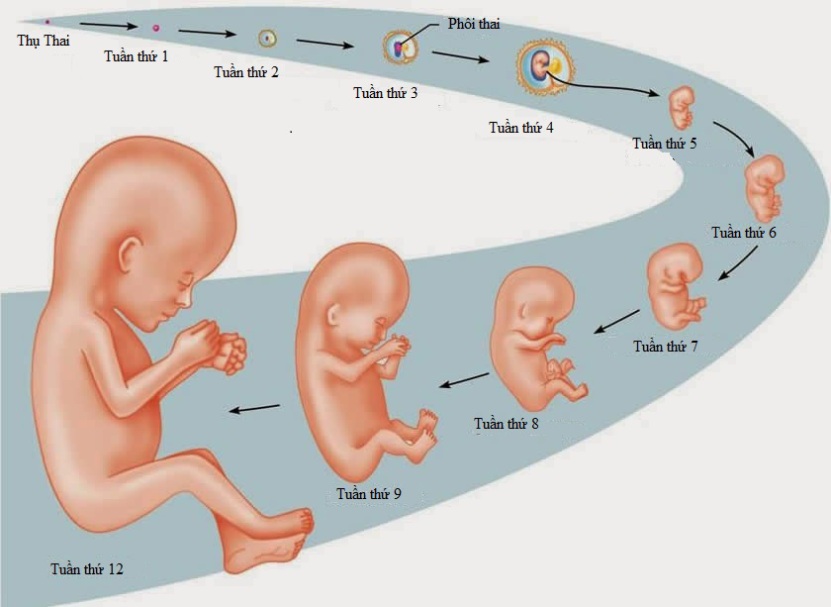

Slide 16
III/ Ý NGHĨA CỦA NGUYÊN PHÂN
- Là phương thức sinh sản của tế bào và lớn lên của cơ thể.
- Duy trì sự ổn định bộ NST của loài qua các thế hệ tế bào trong quá trình phát triển cá thể.

Slide 17
LUYỆN TẬP CỦNG CỐ

Slide 18
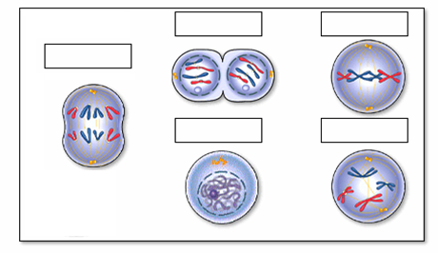
Bài tập 1: HÃY ĐIỀN VÀO Ô TRỐNG CÁC KÌ CỦA QUÁ TRÌNH NGUYÊN PHÂN
Kì cuối
Kì giữa
2
Kì sau
4
Kì trung gian
Kì đầu
5
1
3

Slide 20
Bài tập 2:Hãy đánh dấu vào ô trống đầu câu mà em cho là đúng:
1. Kỳ nào sau đây chiếm 90% thời gian trong chu kỳ của TB?
a. Kỳ trung gian b. Kỳ đầu
c. Kỳ giữa d. Kỳ sau e. Kỳ cuối.
2. Sự nhân đôi của NST xảy ra ở:
a. Kỳ đầu b. Kỳ giữa
c. Kỳ sau d. Kỳ cuối. đ. Kỳ trung gian
3.Ở ruồi giấm2n = 8. Một tế bào ruồi giấm đang ở kì sau của nguyên phân. Số NST trong tế bào đó bằng bao nhiêu trong các trường hợp sau đây?
a.4 b. 8 c.16 d.32

Slide 21
HOẠT ĐỘNG NỐI TIẾP
- Học bài, trả lời câu hỏi SGK
- Soạn bài giảm phân, kẻ bảng 10/32 vào vở
- Hiểu được diễn biến cơ bản của NST qua các kì của giảm phân
- Phân biệt được nguyên phân và giảm phân

